Slide 1
.NET 平台技术
Dot Net Platform Technology
厦门大学 信息学院（国家示范性软件学院） 赵江声
2023年9月

Slide 2


老师组
1. 赵江声 邮件:zjs@xmu.edu.cn
2. 黄玺 邮件:huangxi_011@qq.com

Slide 3
课程说明
本课程的学习方法
考核方式与成绩的构成
教学大纲
教学计划与课时安排
学习方法
考核方式
成就构成
学习.NET平台的意义
教学大纲
教学计划
课时安排
现实意义
未来意义

Slide 4


学习.NET平台的意义
现在
毕业后不久的将来
修学分，为出国和保研加分
掌握目前两大流行的开发平台之一
软件工程专业学生的三大技术方向之一
多学一门新技术，同时巩固面向对象的编程思想
扎实的编程基本功、正确的方法和技能
为谋取一份好工作需要
发展势头好，将来开发工作中很可能需要
Notes:
两条腿走路，总比一条腿跳要强

Slide 5
学习.NET平台的意义
送给同学们的两句话：
1. 科班学生不学点.NET是不行的，它是重要的技术方向；
2. 大家一起努力，让.NET平台技术课程成为精英教育的一部分。
Notes:
两条腿走路，总比一条腿跳要强

Slide 6
.NET平台的优势
一流的工具
VS Code使用人数位居第一，是 IDE 的绝对统治者；
处于第二的则是 Visual Studio。
随处运行
可以运行在 Windows、macOS、iOS、Android、Linux、大型机甚至微控制器上；
也可运行在云端，Azure、AWS 和谷歌云都提供了内置的 .NET 应用程序支持。
一系列优雅的编程语言
C#，F#等；
.NET Core 也带来了更好的性能，突破 .NET Framework 运行时的限制，性能获得极大提升。
强大的社区和开发者
受企业信任
至少95% 的财富 500 强企业都在使用 Azure，
至少80% 的财富 500 强企业在使用 .NET。

Slide 7
教学计划与课时安排
本课程是“软件工程”专业的选修课程，总共54(36+18)个课时，2个学分，是课堂面授、实例演示、案例分析和实验（工具和语言的使用）相结合的教学方式。

Slide 8
本课程的安排与说明
一．基础内容
.NET架构、C#基础语法、C#面向对象的编程、Core基础
二．ASP.NET平台开发
1. ASP.NET概述
2. C#11 高阶语法、数据结构
3. C#11 数据集操作（LINQ）
4. .NET的前端技术
5. Core基础
6. Core开发
7. JSON
8. 测试驱动开发

Slide 9
本课程的安排与说明
三. .NET构架与案例介绍
1. 有关应用软件系统的架构 （MVC等）
2. 某软件系统开发（实际案例，学生管理与图书管理系统等等）
Notes:
Windows Communication Foundation
WCF(Windows Communication Foundation )是一个统一的,可用于建立安全,可靠的面向服务的应用高效的开发平台。WCF是构建安全可靠的事务性服务的统一框架。它是一种构建分布式面向服务系统的非常丰富的技术基础，它统一了消息风格和RPC[Remote Procedure Call]风格，并且通过二进制和基于开放标准的通信达到了平台最优化。 NHibernate是一个面向.Net环境的对象/关系数据库映射工具。
它整合了.Net平台下所有的和分布式系统有关的技术，例如ASP.NET Web服务（ASMX）、增强Web服务扩展（WSE）、.Net Remoting、企业服务（Enterprise Service）和微软消息队列（MSMQ）。 WPF与Silverlight有何不同? WPF(Windows Presentation Foundation)，主要是提供统一的展现层模组，来建立诸如Windows Vista智慧型使用者体验，包含了使用者介面、3D模组、多媒体、文件等；而Silverlight是跨浏览器上的外挂，传达下一代网页多媒体互相性功能，隶属于WPF功能上的子集，并可与Ajax来做高弹性的程式化互动。二者都是互补，也是基于XAML的展示层基础，若与Adobe技术比， Silverlight犹如Flash，WPF犹如AIR(前身为Apollo)，XAML犹如MXML

Slide 10
本课程的安排与说明(实验课)
使用工具：
Visual studio 2022 简体中文版
2. 实验内容：
3. 大作业：

Slide 11
本课程的学习方法
以课件为主进行学习
课件融合多方资料和资源，面向.NET平台的开发，结合基础和实用的案例。
选择合适的参考资料，善用网络资源，提高自学能力
1.《C#程序设计》杨律青 编著 上海交通大学出版社
2.《ASP.NET基础与案例开发详解》清华大学出版社 李天志、易巍编著（2014年版本）
3. Core：https://learn.microsoft.com/zh-cn/aspnet/core/?view=aspnetcore-7.0
4. C# ：https://learn.microsoft.com/zh-cn/dotnet/csharp/

Slide 12
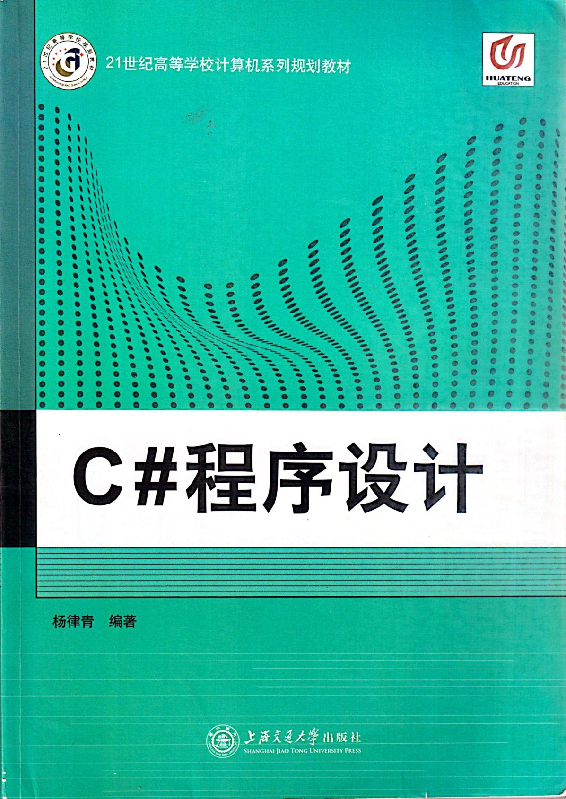

Slide 13
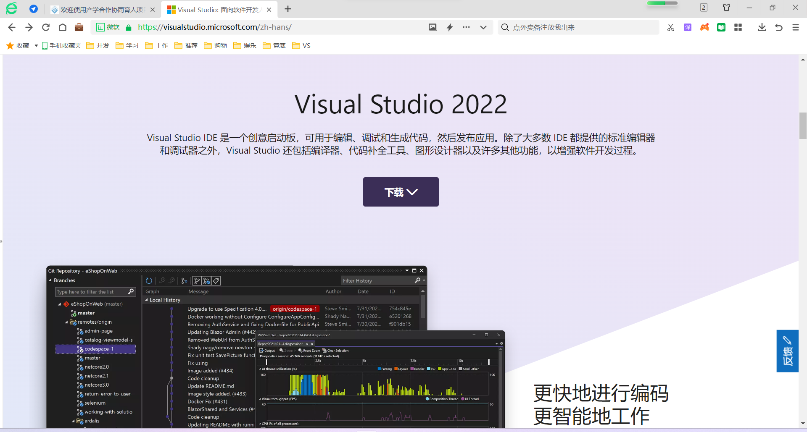
https://www.visualstudio.com/

Slide 14
本课程的学习方法
理论与实验相结合
1. 认真听课，积极参加课堂讨论和发言，首先理解和掌握基本概念和理论，将所学的内容进行条理化、层次化。
2. 自已动手，在老师指导下做好每一次实验，通过实验来理解编程的流程、程序的内部结构和体会控件、语言语法的使用。
3. 课上存在的问题，做上标识，可查阅资料或问老师。
4. 学习的内容不要停留在课堂上，通过参与将来的企业实际项目，你的能力将得到极大的提升。
5. 有重点地学习，掌握最基础、最重要和最常用的知识点和技能，学会把有限的精力投入无限的编程中去 。

Slide 15
本课程的学习方法
选择了软件工程师（程序员）职业，就选择了充满挑战和机会、辛苦又充满乐趣、单调和富有成就感的职业。
首先要学好基础的编程语言。

Slide 16
考核方式与成绩的构成
1. 考勤(含实验出勤)与课堂发言 10％
2. 平时实验作业 15%
3. 小组案例作业 35%
4. 期末考试成绩（100分试卷） 50%
课件及资料下载:
ftp://121.192.180.66 /教学课件/赵江声/2023-2024第1学期DotNet20软工/

Slide 17
第一章 .NET框架与C#基础概述
本章结构
1.1 .NET平台介绍
1.2 C#语言基础
1.3 VS 2022的使用

Slide 18
.NET平台介绍
Microsoft .NET全新框架平台
公共语言运行时（CLR）
面向.NET的全新开发语言—C#

Slide 19

.NET --演变的结果
形成组合体，
而不是孤岛！
融合计算
和通讯
分布式计算
本地进行
.NET
软件成为
服务
应用程序可以由
任何人在任何地方
使用
Notes:
此幻灯片总结了计算、Internet 和应用程序开发的演变过程，并就 .NET 在这种演变方案中的应用前景进行了描述。
计算的转变导致分布式计算的产生，这也是当前使用的计算形式。
Internet 的转变使得计算和通讯结合在一起。此外，Web 站点现在变成了“组合体”，而不是从前的“孤岛”。站点、服务和设备将通过协作共同提供丰富的用户体验。
应用程序开发的转变使软件成为用户可以预定的服务。此外，应用程序现在可以由任何人在任何位置使用。

Slide 20
.NET平台的优势
一流的工具
VS Code使用人数位居第一，是 IDE 的绝对统治者；
处于第二的则是 Visual Studio。
随处运行
可以运行在 Windows、macOS、iOS、Android、Linux、大型机甚至微控制器上；
也可运行在云端，Azure、AWS 和谷歌云都提供了内置的 .NET 应用程序支持。
一系列优雅的编程语言
C#，F#等；
.NET Core 也带来了更好的性能，突破 .NET Framework 运行时的限制，性能获得极大提升。
强大的社区和开发者
受企业信任
至少95% 的财富 500 强企业都在使用 Azure，
至少80% 的财富 500 强企业在使用 .NET。

Slide 21
.NET -- 以互联网为核心
用户数据存放在网络上 - 可以随时随地进行访问
.NET - 以 Internet 为中心的一种全新的平台
创建可以通过多种浏览器、多种设备访问的应用程序,可以从任何 .NET兼容设备（PDA、手机、智能终端、嵌入式设备等）访问数据。
可用于创建出色的 Windows、Android 和 iOS 应用程序以及 Web 应用程序和云服务。
支持团队作业（团队资源管理器，多文件的合并）
Notes:
前面讨论了“分布式计算”的概念。现在，我们将探讨 .NET 如何将分布式计算的概念又向前推进了一步。Internet 仍处于中心处置，但它的周围部署了各种设备（与 .NET 兼容的设备），而不仅仅是 PC。这样，可以随时随地通过这些设备来访问数据。
讨论在当前 Internet 方案中存在的难题时，我们曾提到，用户需要个人信息空间，通过它，用户可以在家中或途中访问存储在办公室的信息，或者以相同方式从任何位置访问存储在家中的信息。
因此，通过 .NET，可以将用户数据存放到网络上，随时随地地访问该数据。这是一种全新的平台，完全以 Internet 为中心。以这种模式创建的应用程序可以通过任何浏览器在任何设备上进行访问。这种应用程序可以最充分且最优地利用 Internet 的功能。除了幻灯片上例举的设备外，还可以通过与 .NET 兼容的任何其他设备来访问数据。

Slide 23


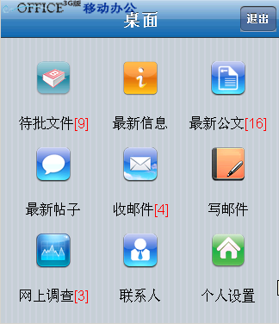

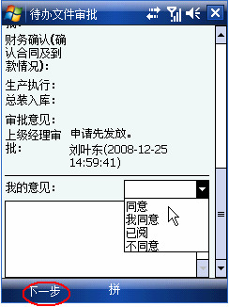
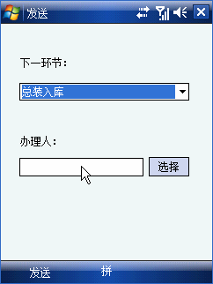
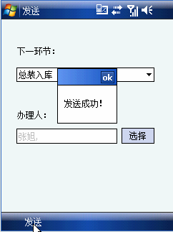
整合性：移动手机办公

Slide 24
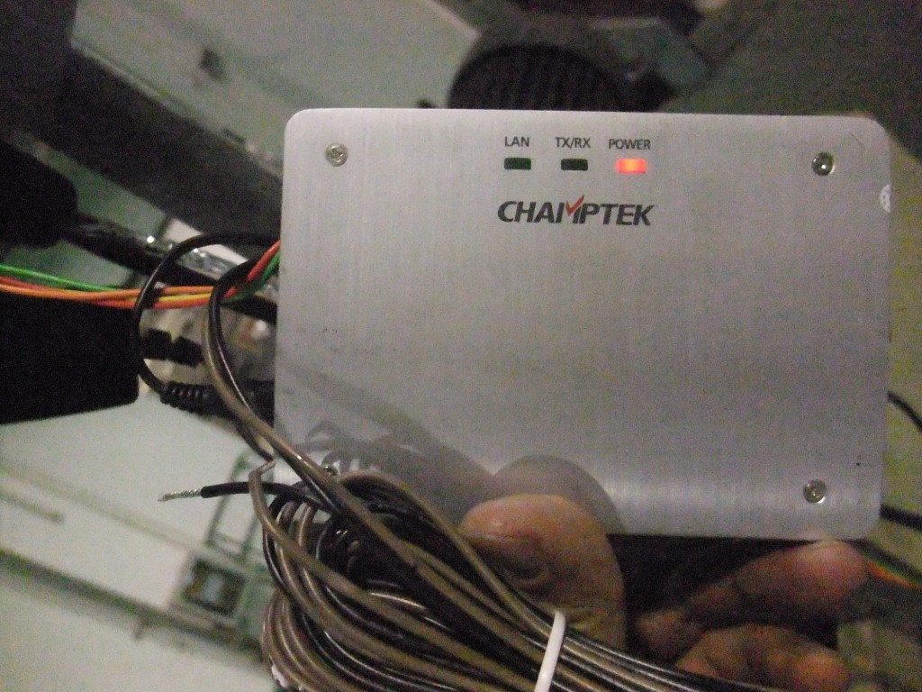


生产过程的阅读器
手持式电子标签阅读器

Slide 25
应用系统的物理结构图
备注：读写器须手持式与固定式的相结合
用.NET平台开发读写器端和WEB服务器应用

Slide 26



Slide 27

.NET上的软件体系结构或框架
CS
WinForm
WPF
BS
WebForm
MVC
RIA
Flex
Silverlight
Html5
Notes:
RIA是Rich Internet Applications的缩写。RIA技术提供了比HTML更为丰富的界面表现元素，密集、响应速度快和图形丰富的页面元素与数据模型结合在一起，
为用户提供好的使用体验。

Slide 28
.NET 支持的语言
C#
VB.NET
VC++
ADA
JScript.NET
Python
Eiffel
COBOL
SmallTalk
支持当前二十多种主流编程语言
Notes:
7月20日，IEEE发布2017年编程语言排行榜：Python高居首位。
英[ˈaɪfəl]埃菲尔 ADA被誉为第四代计算机语言的成功代表

Slide 29
. NET Framework 的体系结构
VC++.Net
C#
VB.Net
VJ#
…
.Net Framework 类库
公共语言运行时 (CLR)
操作系统
硬件
Notes:
Framework 包含两个主要的组件：公共语言运行时clr，类库

Slide 30
. NET Framework体系结构
.NET Framework包含两个组件，公共语言运行时 (CLR) 的核心执行环境和一组类库。
用 C# 编写的源代码被编译成符合 CLI 规范的中间语言 (IL)。
执行 C# 程序时，程序集将加载到 CLR。 CLR 会直接执行实时 (JIT) 编译，将 IL 代码转换成本机指令。
Notes:
CLR 是 Microsoft 对公共语言基础结构 (CLI) 国际标准的实现。
CLI 是创建执行和开发环境的基础，语言和库可以在其中无缝地协同工作。
IL 代码和资源（如位图和字符串）存储在扩展名通常为 .dll 的程序集中。
CLR 可提供其他与自动垃圾回收、异常处理和资源管理相关的服务。 CLR 执行的代码有时称为“托管代码”。

Slide 31
.NET Framework 简介
.NET Framework类似于JVM
.NET Framework 两个主要组件：
公共语言运行时 (CLR,运行库)
统一的类库集（FCL，即基本框架类库 ）
.NET的类库的功能:
线程
文件输入/输出 (I/O)
数据库支持
XML解析
提供数据结构
……

Slide 32
.NET Framework 的结构图
.Net Framework
基本框架类库 FCL
Web Forms
Web Services
WinForms
ASP.NET
ADO.Net ,WPF,WCF,GDI+和XML 类等
BCL(基础类型)和数据结构封装
CLR
CLS
CTS
Notes:
CTS = Common Type System（通用类型系统）。
CLS = Common Language Specification（通用语言规范）。
基本框架类（Framework Class Library，FCL）。包括通用基础类、集合类、线程和同步类、XML类
1）基础类型。【整数、实数、字符串等类型定义】 2）数据结构封装。【集合、链表、队列、堆栈等数据类型】 3）Windows和Web等界面要素。【主要是按钮、标签、文本框、菜单等可视化控件】 4）Web Service要素。【用于Web服务的定义、描述、配置、解析等】 5）XML文档处理。【如XML文件、属性、元素、节点、读写器、解析器等类型】 6）文件的输入输出。【如驱动器、目录、文件、流、读写器等类型】 7）数据访问。【如数据连接、数据命令、数据集、数据表、记录等类型】 8）网络通信。【如主机、管道、套接字、消息等类型】 9）异常处理。【用于处理系统和应用程序所引发的各种异常】 9）类型反射。【用于获取程序集、对象、方法属性、字段等目标的元数据信息类型】 10）用于应用程序管理、操作系统功能封装、安全性控制等其他方面的类型。

Slide 33
基本框架类
基本框架类库（Framework Class Library，FCL）。包括通用基础类、集合类、线程和同步类、XML类。
1）基础类型。【整数、实数、字符串等类型定义】
2）数据结构封装。【集合、链表、队列、堆栈等数据类型】
3）Windows和Web等界面要素。【主要是按钮、标签、文本框、菜单等可视化控件】
4）Web Service要素。【用于Web服务的定义、描述、配置、解析等】
5）XML文档处理。【如XML文件、属性、元素、节点、读写器、解析器等类型】
6）文件的输入输出。【如目录、文件、流、读写器等类型】

Slide 34
基本框架类
基本框架类库（Framework Class Library，FCL）。包括通用基础类、集合类、线程和同步类、XML类。
7）数据访问。【如数据连接、数据命令、数据集、数据表、记录等类型】
8）网络通信。【如主机、管道（ pipeline）、套接字、消息等类型】 9）异常处理。【用于处理系统和应用程序所引发的各种异常】
9）类型反射。【用于获取程序集、对象的方法、属性、字段等目标的元数据信息类型】
10）用于应用程序管理、操作系统功能封装、安全性控制等其他方面的类型。
Notes:
class Class3
{
static void Main()
{
Assembly asm = Assembly.LoadFrom(@"C:\Users\lenovo\Documents\visual studio 2010\Projects\Reflection_test\ConsoleApplication1\bin\Debug\MyClass.exe"); //加载指定的程序集
Type[] alltype = asm.GetTypes(); //获取程序集中的所有类型列表
foreach (Type temp in alltype)
{
Console.WriteLine(temp.Name); //打印出MyClass程序集中的所有类型名称
MyClass , Demo
}
Console.ReadKey();
}
}

Slide 35
执行 .NET 程序－两次编译
JIT
编译器
程序集
MSIL
+
元数据
CLR
机器
代码
.NET 源
代码
语言
编译器
代码
被执行
第二次编译
第一次编译
.NET 程序被编译两次，第一次编译很慢，而第二次编译较快！
Notes:
PE：PE文件被称为可移植的执行体是Portable Execute的全称，常见的EXE、DLL、OCX、SYS、COM都是PE文件，PE文件是微软Windows操作系统上的程序文件（可能是间接被执行，如DLL），即程序集。
特定于语言的编译器将 .NET 源代码编译为MSIL 和元数据（元数据是一种二进制信息，用来存储公共语言环境中的可执行文件），再由CLR转换成机器码。然后操作系统执行此机器码。由此可以看出，.NET 程序实际上被编译了两次。由于IL与机器码非常接近，因此，第二次编译（从IL到机器码）的速度比较快。

Slide 36
CLR和MSIL
CLR是公共语言运行时(Common Language Runtime)，它负责资源管理(内存分配和垃圾收集) 。
Microsoft 中间语言 (MSIL)或称CIL(公共中间语言) 由一组特定的指令组成，这些指令指明如何执行代码。
Notes:
CLR提供的服务： 1）内存管理。 2）异常处理。 3）自动垃圾收集。 4）管理代码的执行 5）JIT实时编译器（Just-in-Time）。 6）类加载器。【通过访问BCL得到广泛的编程功能，如web服务和数据服务之类的功能】 7）反射服务。 8）安全服务。 9）提供系统服务

Slide 37
公共语言运行时
MSIL
+
元数据
CLR
.NET 源
代码
语言
编译器
机器
代码
代码
被执行
管理内存
跨语言集成（特别是跨语言继承）
易于设计组件和应用程序，其对象可以跨语言互动。
一次编译，就可运行在支持运行库的任何 CPU 和操作系统上
Notes:
几乎每种语言都有自己的运行库。VB 的运行库名为 VBRUN，而 VC++ 的运行库为 MSVCRT。使用 .NET，所有支持的语言都有一个公共的运行库 – CLR。
与所有其他运行库一样，CLR 也管理内存。另外，它还简化了其对象可以进行跨语言交互的应用程序和组件的设计。例如，可以设计能够在VB中使用的C++组件，或能够在C#中使用的VB组件。
CLR 还可以确保经过一次编译的代码能够在支持该运行库的任何 CPU 或操作系统上运行。
它提供了跨语言集成，可以在VB中编写一个类，然后在C#或.NET所支持的其他任何语言中继承该类。

Slide 38
.NET 与开发环境历史发展
Visual Studio.NET集成开发环境.NET
Framework 3.5对应VS 2008，C#3.0
.NET Framework 4.0对应VS 2010，C#4.0
.NET Framework 4.5对应VS 2012，C#5.0
.NET Framework 4.6.2 对应VS 2015，C#6.0
.NET Framework 4.7 对应VS 2017 C#7.0
C# 8.0 版是专门面向 .NET C# Core 的第一个主要 C# 版本，2019.9
C#9 .NET 5 2020.11
C#10 2021.11
C#11 2022.11 VS2022

Slide 39
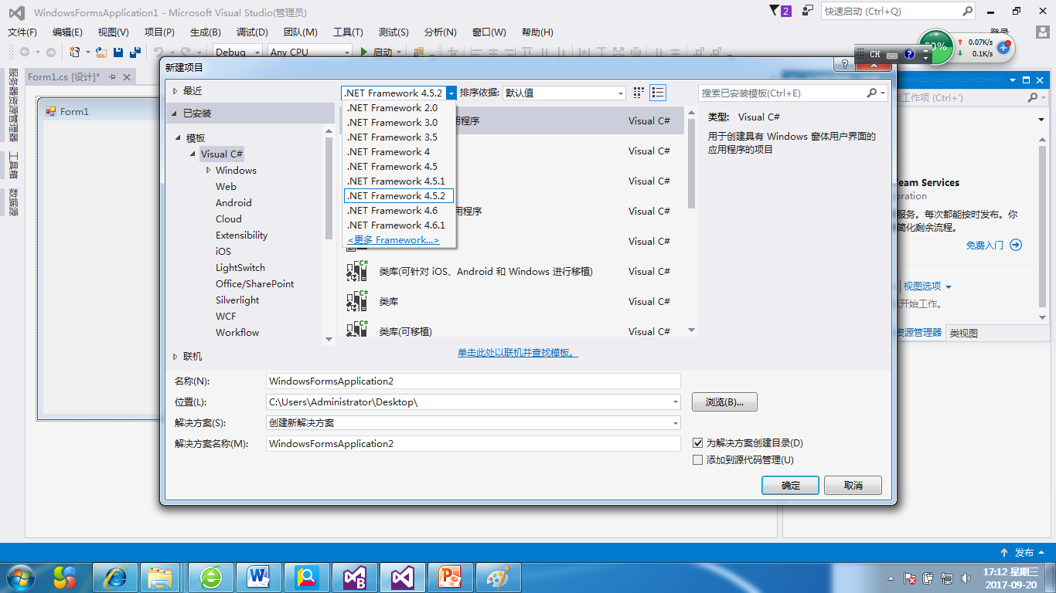

Slide 40
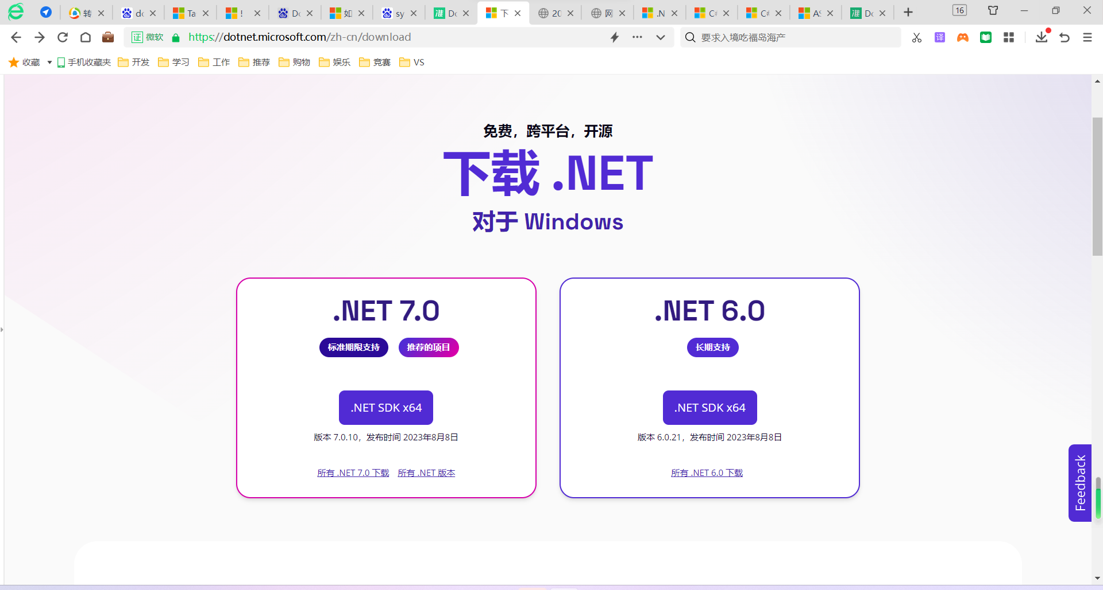
.NET Core 的下载界面
.NET Core 是对.NET Framework的重新设计，是具有跨平台 (Windows、Mac OSX、Linux) 能力的应用程序开发框架。用于生成启用云且连接 Internet 的新式应用。

Slide 41
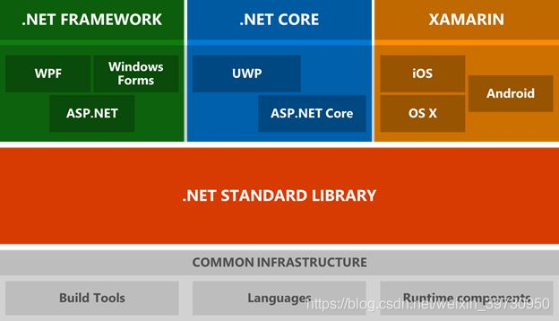
如今的.NET核心系统架构

Slide 42


Slide 43
Xamarin 毫无争议，当你想用C#构建一个移动应用时，Xamarin 是你唯一的选择。
.NET Framework 支持窗体和网页应用。现在，你可以使用Windows Forms, WPF, and UWP去创建一个Windows应用在.NET Framework平台。ASP.NET MVC往往被用来构建网页应用在.NET Framework平台。
.NET Core 是新的开源和跨平台框架，用于为所有操作系统（包括Windows、Mac和Linux）构建应用程序。.NET Core仅支持UWP和ASP.NET Core。UWP用于构建Windows10目标窗口和移动应用程序。ASP.NET Core用于构建基于浏览器的Web应用程序。

Slide 44
.NET 的未来
微软刚刚发布了.NET 7， 2023年已经可用。

Slide 45
第一章 .NET框架与C#基础概述
本章结构
1.1 .NET平台介绍
1.2 C#语言基础
1.3 VS 2022的使用

Slide 46
面向.NET的全新开发语言 — C#
C和C++一直是最有生命力的编程语言，这两种语言提供了强大的功能、高度的灵活性以及完整的底层控制能力；缺点是开发周期较长。开发效率更高的语言，如Visual Basic，在功能方面又具有局限性(如关机的功能)。于是，在选择开发语言时，许多程序设计人员面临着两难的抉择。
针对这个问题，微软公司发布了称之为C#（C Sharp）的编程语言。C#是为.NET平台量身定做的开发语言，采用面向对象的思想，支持.NET最丰富的基本类库资源。
C#提供快捷的开发方式，又没有丢掉C和C++强大的控制能力。C#与C和C++非常相似，熟悉C和C++的程序设计人员能够很快掌握C#。
Notes:
1998年，原DELPHI公司的Hejlsberg开始第一个版本的设计

Slide 47
开发友的体验
如果抛开一切非技术方面的因素，C#无疑是这个星球上有史以来最好的编程语言，它几乎集中了所有关于软件开发和软件工程研究的最新成果：
面向对象
类型安全
组件技术
自动内存管理
自动垃圾处理
跨平台处理
……
Notes:
根据2023年7月的TIOBE编程语言排行榜，目前排名前4的编程语言是Python、C、C++和Java，第5名是C#

Slide 48
C#的特点
C#是专门为.NET应用而开发的语言。在.NET类库的支持下，C#能够全面地体现.NET Framework和CORE的各种优点。总地来说，C#具有以下突出的优点。
1．语法简洁
2．彻底的面向对象设计,将面向对象的三个特性发挥得淋漓尽致
3．与Web应用紧密结合
4．强大的安全机制
5．完善的错误、异常处理机制
6．灵活的版本处理技术（如自动升级）
7．语言兼容性强 #BK

Slide 49
1.2 C#语言基础
C#的语法设计有很多地方与C/C++相似。本节帮助同学们回顾和介绍C#程序设计基础知识，包括数据类型、常量和变量、运算符和语句结构。

Slide 50
1.2.1 数据类型
C#数据类型包括基本类型（类型中最基础的部分），如int、char、float等，也包括比较复杂的类型，如string、array等。
作为完全面向对象的语言，C#中的所有数据类型是一个真正的类（从什么类派生？）。根据在内存中存储位置的不同，C#中的数据类型可分为以下两类：
1. 值类型：该类型的数据长度固定，存放于栈内。
2. 引用类型：该类型的数据长度可变，存放于堆内。
指针类型(也可归引用类型)
Notes:
C#中的所有数据类型是一个真正的类（从什么类派生？）object

Slide 51
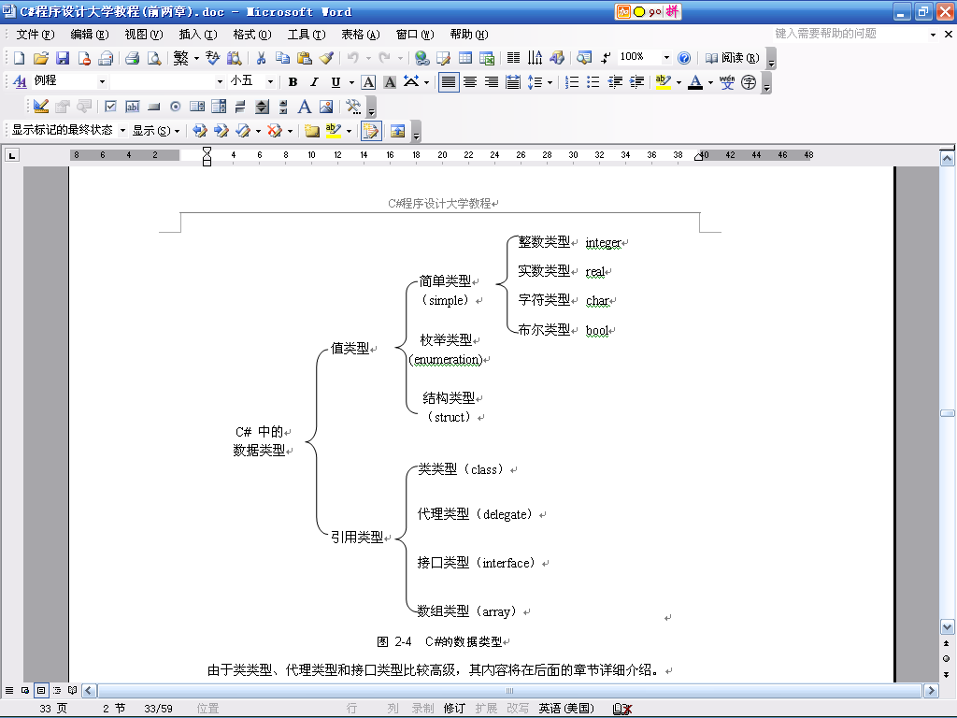

Slide 52
1.2.1.1 值类型
C#内置的值类型是最基本的数据类型，例如整数、浮点数、字符、布尔类型等。
1．整数类型 如Int（32位,4个字节）,Long （64位,8个字节）,Short(16位,2个字节),Byte(8位,1个字节)等等
2．浮点数类型
float(占用字节：4) —— (精度：7位)
double(占用字节：8) —— (精度：15位)
3．Decimal（十进制,金融类型）
(占用字节：16) —— (精度：28位)
Notes:
精度，用有效数字的位数衡量，不管小数点前或后，从左边数第一个不是0的数字开始，有多少个数字能精确表示
精度越高能分辨的有效数字越多。

Slide 53
1.2.1.1 值类型
4. 布尔型
C#的布尔型是bool，其取值包括True和False
5.字符型
Char (2个字节, C#中统一采用Unicode字符集)

Slide 54
1.2.1.1 值类型
除上面介绍的简单值类型之外，用户还可以定义复合值类型。常用的复合值类型包括结构和枚举。
6．结构
…
struct structEx
{
public int structDataMember;
public void structEx()
{
//实现构造函数
}
public void structMethod1()
{
//structMethod1 实现方法
}
}
…
结构属于值类型
可以有方法
可以拥有构造函数
不能实现继承
结构和类的比较
结构存放在栈中并以值传递
类存放在堆中并以引用传递

Slide 55
举例
struct PhoneBook
{
public string name;
public string phone;
public string address;
}
PhoneBook p1;
对结构成员的访问通过结构变量名加上访问符“.”号，再跟成员的名称：
p1.name=“Mike”;

Slide 56
1.2.1.1 值类型
7．枚举
枚举（enumeration）其实是一个整数类型，用于定义一组基本整数数据，并可以给每个整数指定一个便于记忆的名字。

Slide 57
枚举例子
public class Holiday
{
public enum WeekDays
{
Monday,
Tuesday,
Wednesday,
Thursday,
Friday
}
public void GetWeekDays(String EmpName, WeekDays DayOff)
{
//处理 WeekDays
…
}
static void Main()
{
Holiday myHoliday = new Holiday();
myHoliday.GetWeekDays("Richie", Holiday.WeekDays.Wednesday);
}
}
程序中声明了仅接受5个值的枚举类型WeekDays

Slide 58
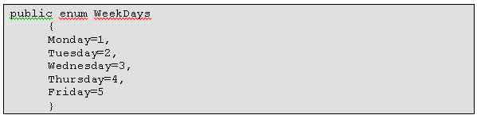
枚举
C# 中的枚举元素都有与值相关联的数字
默认情况下，枚举数的第一个元素被指定为 0 值，后续的各个枚举数元素的值依次递增
没有显式声明类型，则使用32位 Int类型
默认值可以在初始化阶段中重写

Slide 59
枚举的好处
枚举可以使代码更易于维护，有助于确保给变量指定合法的、期望的值。
枚举使代码更清晰，允许用描述性的名称表示整数值，而不是用含义模糊的数来表示。
Program：枚举举例

Slide 60
1.2.1.2 引用类型
C#中要处理堆中的数据就需要使用引用数据类型，使用new关键字实例化引用类型的对象，并指向堆中的对象。例如：
Obj1 ＝ new Obj();
Obj1即指向堆中的Obj对象。

Slide 61
1.2.1.2 引用类型
C#中常用的内置引用数据类型有：
1．指针（仅用于 unsafe 模式）
2．数组
3．类、接口
4. 委托（代理，delegate）
Notes:
2. 使用unsafe的利弊 unsafe 模式好处是：性能和灵活性提高；可以调用其他dll的函数，提高了兼容性；可以得到内存地址； 带来麻烦是：非法修改了某些变量；内存泄漏。

Slide 62
数组
数组是一组相同的有序数据（C#中System.Array是所有数组的基类）
声明：int[] arr 计算数组的元素的个数：arr.Length 下标从0开始；
DataType[number of elements] ArrayName;
Program:循环与数组

Slide 63
类
Object是所有类的基类，可以对object类的变量赋任何类型的值。
例如，string类是专门对字符串操作的类，在System命名空间中定义(System.string)，可以进行连接和获取字符操作。
例：string S1="Welcome!";
string S2="NET AND C#";
bool=(S1==S2);

Slide 64
1.2.1.3 装箱和拆箱
1. int i=10;
2. string s=i.ToString();
说明：
i是一个值类型数据，存放在栈(Stack)内存中；
s是一个引用类型的String对象，存放在堆(Heap)中。

Slide 65
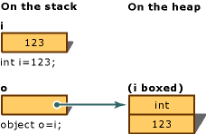
1.2.1.3 装箱和拆箱
在C#类型系统中，任何值类型、引用类型和Object类型之间进行转换：
装箱：将一个值类型隐含转换成Object类型(根类型)； 例：int i=123; object o=i; 注意：装箱的时候，被装箱的值(i)
拷贝一个副本赋给对象。
拆箱：将对象类型显式地转换为一个值类型； 例：i=(int)o;
Program:数组装箱
Notes:
object 类型在 .NET Framework 中是 Object 的别名。在 C# 的统一类型系统中，所有类型（预定义类型、用户定义类型、引用类型和值类型）都是直接或间接从 Object 继承的。可以将任何类型的值赋给 object 类型的变量。

Slide 66
1.2.2 变量和常量
C# 中的变量以下列方式进行声明：
AccessModifier DataType Variable
Public
int
Private
string
Protected
float
Notes:
protected 是受保护的,只有当前类的成员与继承该类的类才能访问.

Slide 67
1.2.2.1 变量
使用C#变量的基本原则是：先定义，后使用。C#中的变量命名规范如下：
（1）必须以字母或下划线开头；
（2）只能由字母、数字、下划线组成，不能包含空格、标点符号、运算符，以及其他符号；
（3）不能与C#关键字（如class、new等）同名。
注意：C#对大小写是敏感的。

Slide 68
1.2.2.2 常量
常量一旦初始化就不再发生变化，可以理解为符号化的常数。使用常量可以使程序变得更加灵活易读。
例如，可以用常量PI来代替3.1415926，一方面程序变得易读，另一方面，需要修改PI精度的时候无需在每一处都修改，只需在代码中改变PI的初始值即可。
常量的声明和变量类似，需要指定其数据类型、常量名以及初始值，并需要使用const关键字，例如：[public] const double PI=3.1415;

Slide 69
1.2.3 运算符
C#中的运算符是用来对变量、常量或数据进行计算的符号，指挥计算机进行某种操作。
可以将运算符理解为交通警察的命令，用来指挥行人或车辆等不同的运动实体（运算数），最后达到一定的目的。
例如，“+”是运算符，而“2+3”完成两数求和的功能。

Slide 70
1.2.3.1 算数运算符
算术运算符（arithmetic operators）用来处理四则运算的符号，是最简单、最常用的符号，尤其数字的处理几乎都会使用到算术运算符。
符号 示例 意义
+ a+b 加法运算
− a−b 减法/取负运算
* a*b 乘法运算
a/b 除法运算
% a%b 取余数
++ a++ 累加
− − a− − 递减

Slide 71
1.2.3.2 字符串运算符
字符串运算符（string operator）只有一个，就是加号“+”。它除了作为算术运算符之外，还可以将字符串连接起来，变成合并的新字符串。示例代码如下：
1. string s="Hello";
2. s=s+", World.";
3. Console.WriteLine(s); //输出：Hello, World.

Slide 72
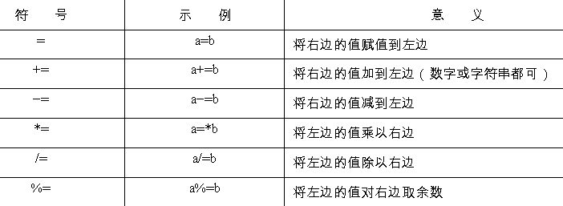
1.2.3.3 赋值运算符
赋值运算符（assignment operator）把其右边表达式的值赋给左边变量或常量。
Notes:
a *= b

Slide 73
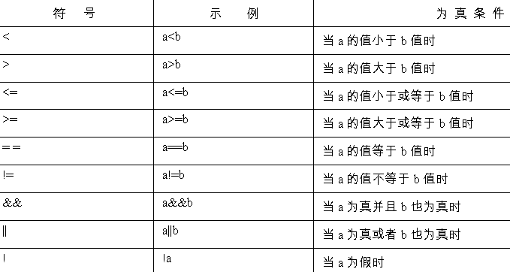
1.2.3.4 逻辑运算符
逻辑运算符（logical operators）通常用来测试真假值。
Program:二元一次方程求解

Slide 74
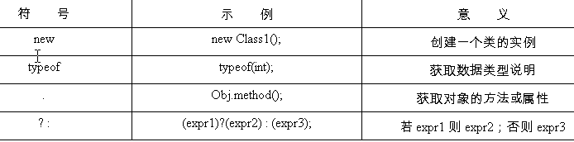
1.2.3.5 其他运算符
除上面运算符之外，C#还包括一些特殊的运算符。
Program:获取数据类型
Program:三目运算符

Slide 75
1.2.4 语句结构
同其他高级语言类似，C#的程序结构主要有顺序结构、分支结构和循环结构，另外，C#也支持无条件跳转。

Slide 76
1.2.4.1 条件语句
条件语句主要有两个：if语句和switch语句。
1．if语句
if语句是最常用的条件语句，通过判断布尔表达式的值，选择执行后面的内嵌语句。
2．switch语句
当程序面临多叉路口时，就可以使用swtich语句进行分支。
Program:switch语句

Slide 77
1.2.4.2 循环语句
循环语句主要有两个：while语句和for语句
1．while循环语句
当程序需要重复执行某种功能，直到达到某种条件才停止时，需要采用循环程序结构。

Slide 78
1.2.4.2 循环语句
2．for循环语句
for语句同样用来实现循环结构，与while功能类似，语法如下所示：
1. for (expression1; expression2; expression3)
2. {
3. statement
}
for (int i = 0; i < array.Length; i++)

Slide 79
控制循环
在循环中如果想结束循环时，需要使用跳转语句break或continue语句。
break语句不仅可以用在switch中，也可以用在循环语句中，用于中断循环，从循环中跳出。而continue语句的作用在于，可以提前结束一次循环过程中执行的循环体，直接进入下一次循环。

Slide 80
1.2.4.3 异常处理语句
再熟练的程序设计人员也不能保证自己写的代码没有任何问题。可以说，代码中异常陷阱无处不在，如数据库连接失败、I/O错误、数据溢出、数组下标越界等。
鉴于此，C#提供了异常处理机制，允许程序设计人员捕捉程序运行时可能的异常。

Slide 81
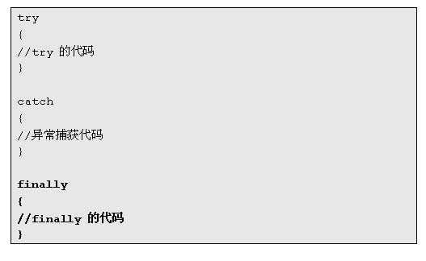
异常处理语句
Try..finally演示
无论是否发生异常，都会执行finally块中的代码
Program:异常处理# 1010

Slide 82
高质量编码标准
1.好的编码结构
2.好的注释风格
3.好的命名规范
4.避免文件过大(方法<25行)
5.使用异常处理

Slide 83
第一章 .NET框架与C#基础概述
本章结构
1.1 .NET平台介绍
1.2 C#语言基础
1.3 VS2022的使用

Slide 84

C#编程神器visual studio（VS）
代码重构
程序代码写的不严谨,写的乱,代码重构是获得结构良好的方法,通过重构,我们在保持功能不变的情况下,改善代码的质量,提高代码的复用程度。
断点调试
智能感知
单元测试
扩展管理(如.NET中访问C++组件)
……
Notes:
重构是一种软件方法，涉及重构代码，使其更易于理解和维护而不影响其功能。
一个简单的示例是，在事件处理程序中编写代码以便从数据库中获取数据。开发页面时，会发现需要从多个不同的处理程序访问数据。因此，在页面中创建数据访问函数，并在处理程序中插入对函数的调用，从而重构页面的代码。
扩展管理：将现有C++代码平滑地移植到 .NET.
从 .NET语言中访问C++组件
扩展允许你在C++中编写在.NET Framework控制下运行的管理（或.NET）类。（非管理C++类运行在传统的微软基于Windows?的环境中。）一个管理类是一个内置的.NET类，可以完全利用.NET Framework。

Slide 85
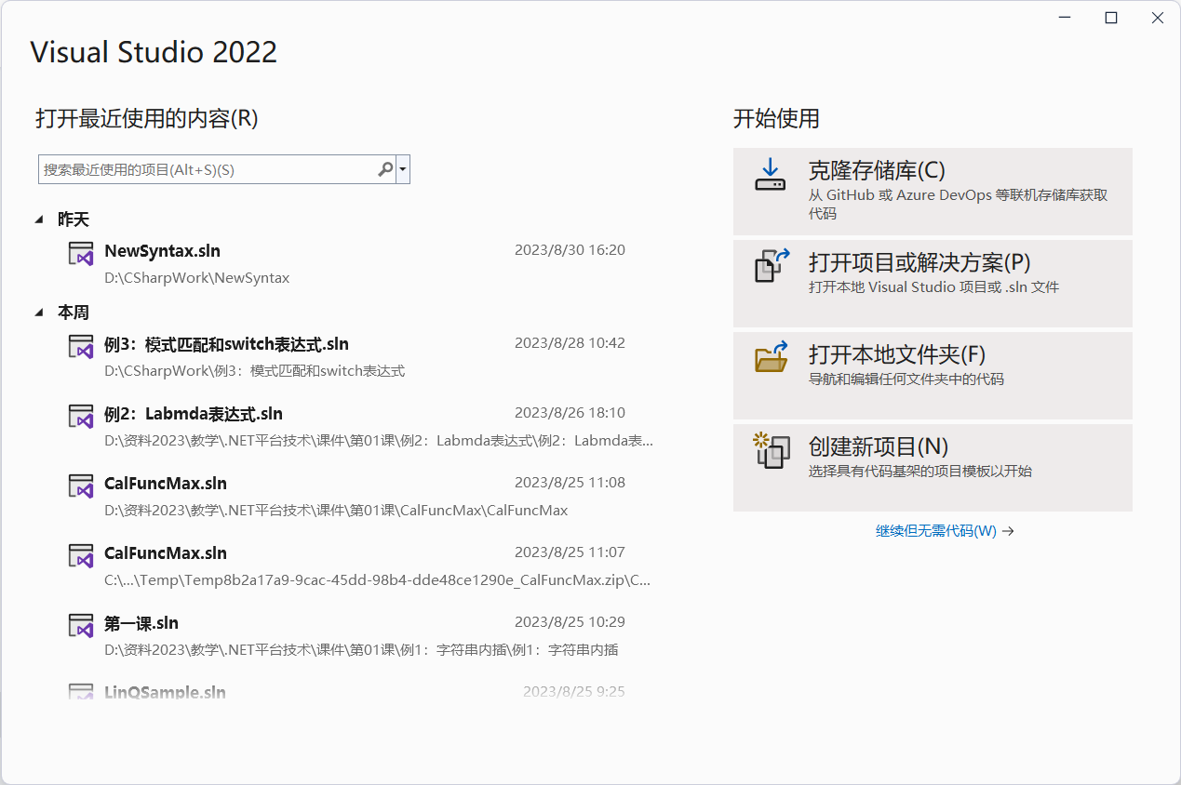
起始页
Notes:
Console.Read()函数读取一个字符，返回int型; 而Console.ReadLine()函数读取一行字符，返回string型

Slide 86
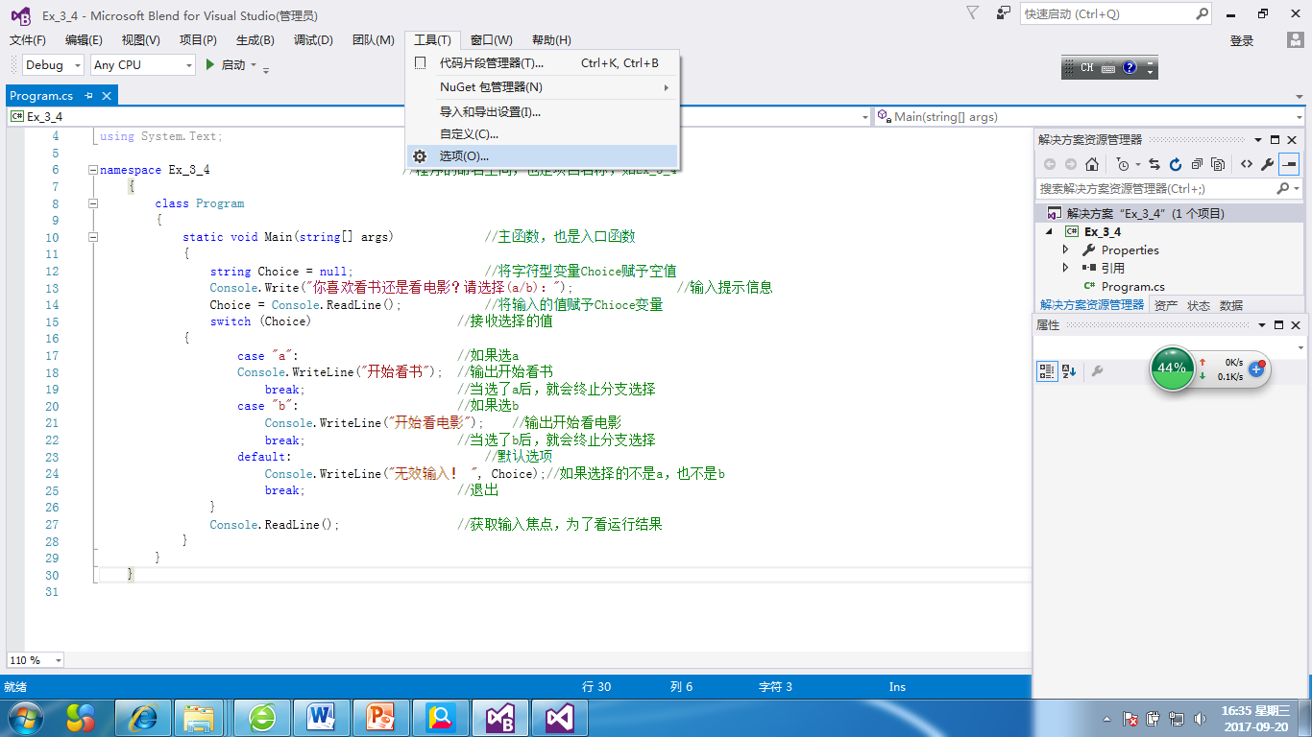
设置选项

Slide 87
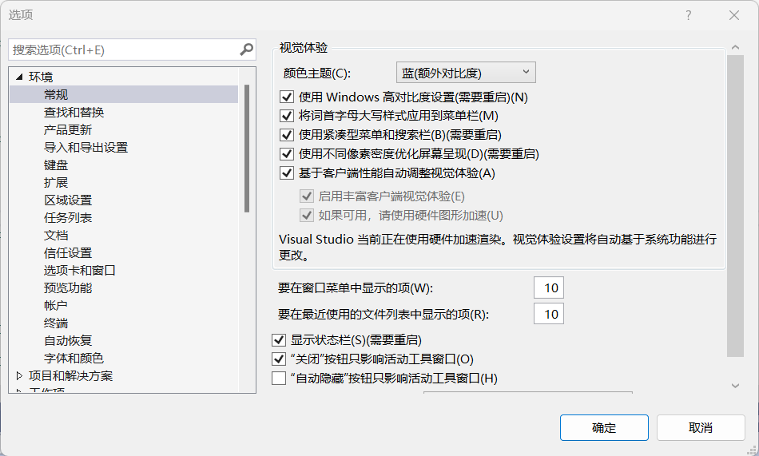
设置主题颜色

Slide 88
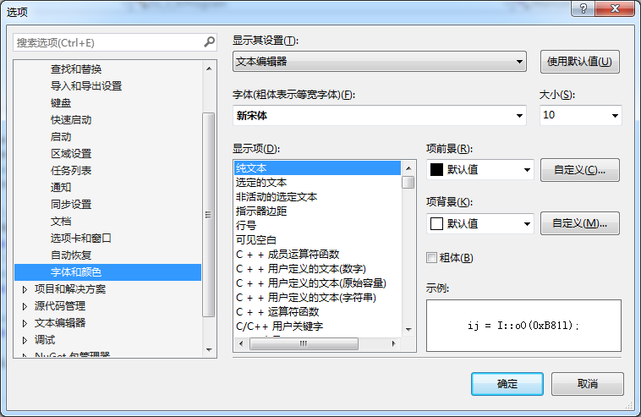
设置编辑器的字体和颜色

Slide 89
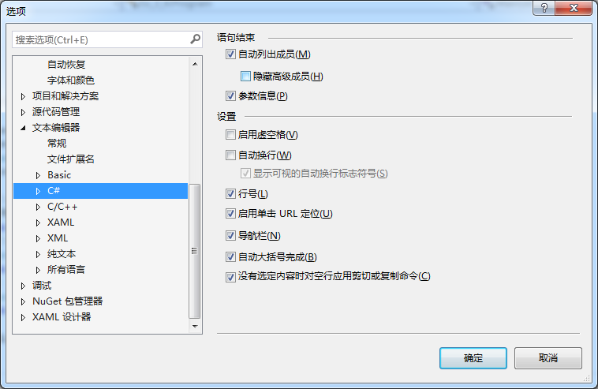
编辑器加入行号的选项

Slide 90
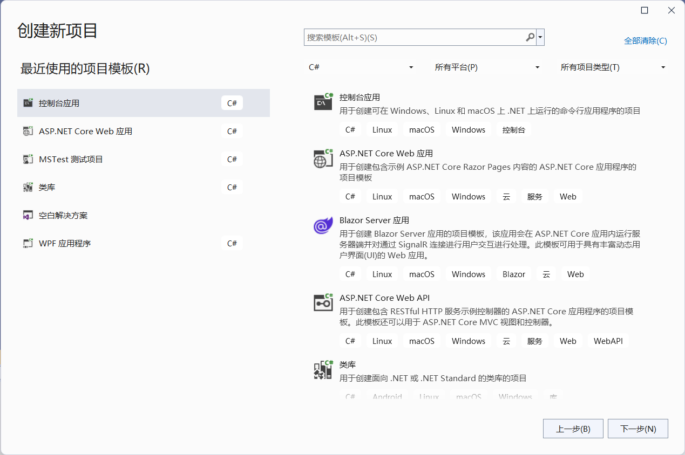
新建各类项目

Slide 91
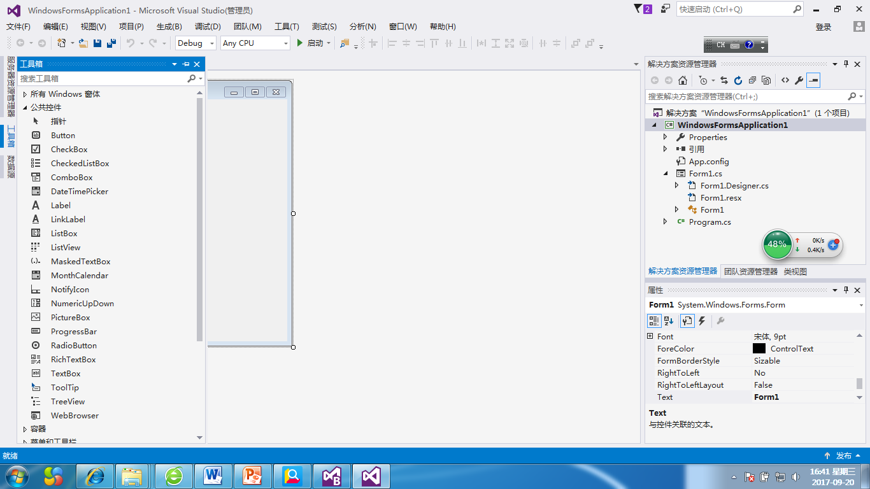
开发界面

Slide 92
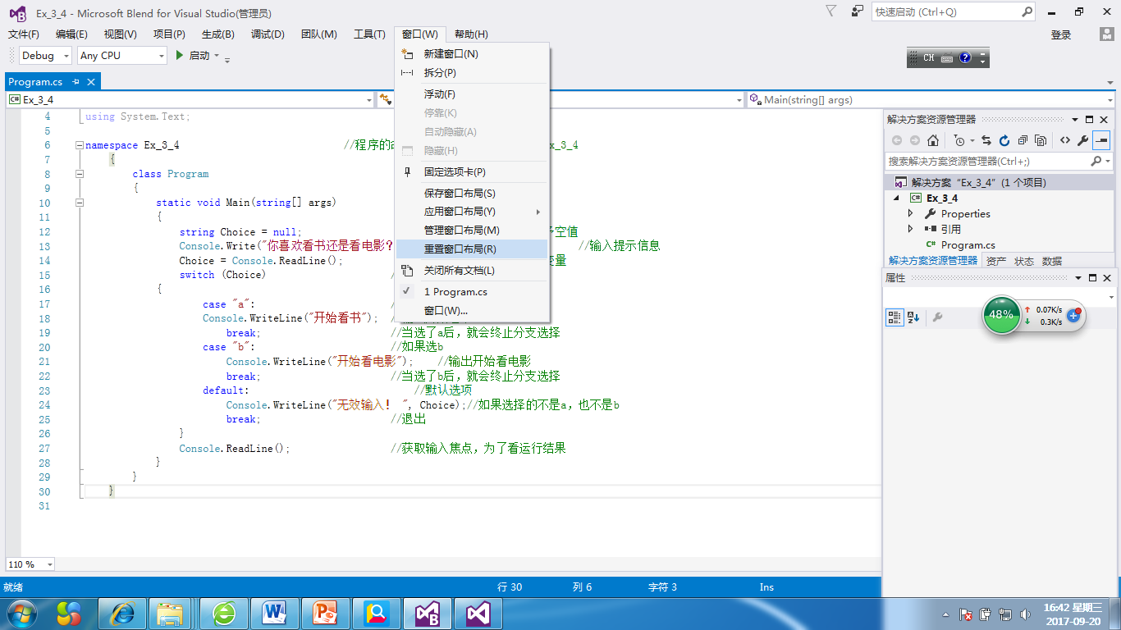
重置窗口布局

Slide 93
安装VS 2022的系统要求

Slide 94
VS 2022安装界面

Slide 95
Thank You !

